Slide 1

COMENZAR JUEGO
INSTRUCCIONES
SALIR DEL JUEGO

Slide 2
-SI NO ACIERTAS VUELVES A LA PREGUNTA
ANTERIOR
-SI APARECE UNA IMAGEN CLIKA AL RATON
SUERTE
SALIR
COMENZAR

Slide 3
EL TORNILLO QUE PRESENTA MAS PUNTOS DE APOYO ES:
El plano
El thor
El philips o estrella
El Pozidriv.

Slide 4
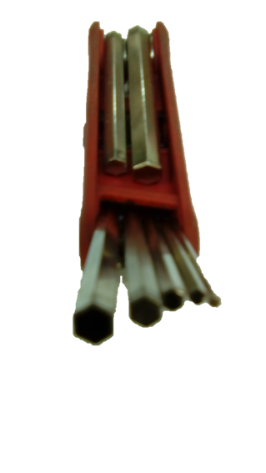
¿QUÉ HERRAMIENTA VES EN LA IMAGEN?
Llaves torx
Llaves de tubo
Llaves allen
Alambres

Slide 5
¿PARA QUÉ SE UTILIZAN LAS GUBIAS?
Para acabado o desbastado de formas rectas.
Para sacar clavos.
Para acabado o desbastado de formas curvas.
Para serrar madera.

Slide 6
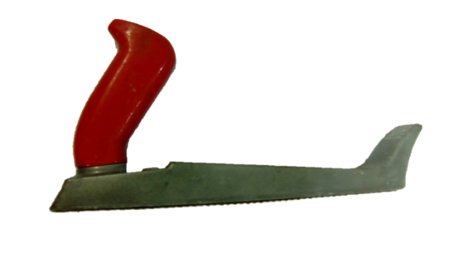
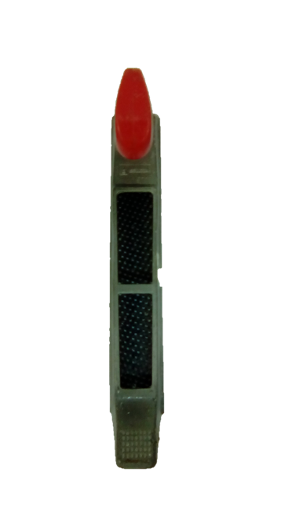
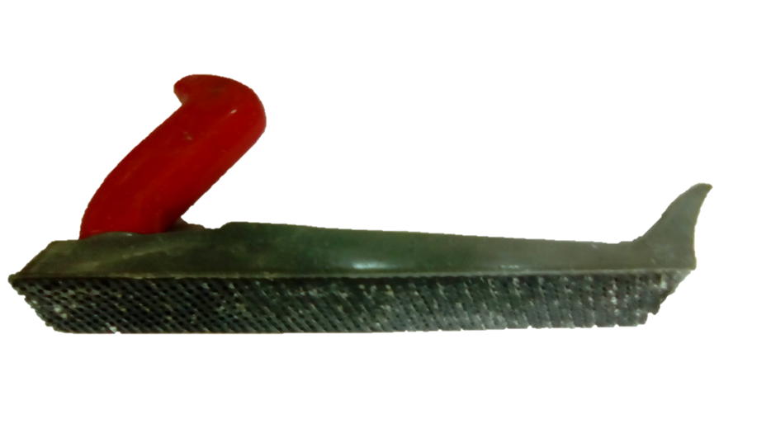
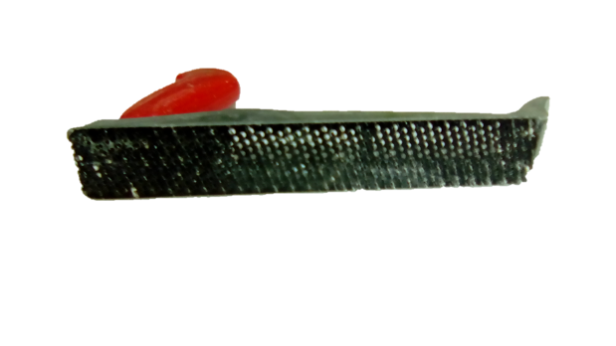
¿QUÉ HERRAMIENTAS VES EN LA IMAGEN?
Pletinas
Paletas
Formones
Rasquetas

Slide 7
¿PARA QUÉ SIRVE LA SIERRA DE INGLETAR O STERLING?
Para dar hachazos.
Se utiliza para grandes cortes.
Se utiliza para cortes pequeños y para el corte de junquillos y similares.
Para cortar arboles.

Slide 8
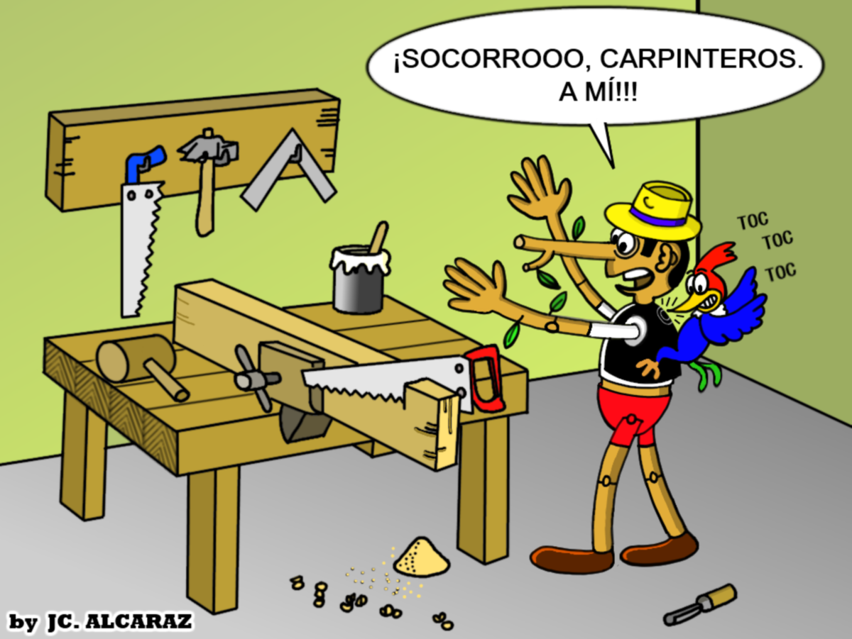
SIGUIENTE

Slide 9
LA SIERRA OSHIBIKI, ¿A QUÉ ES IGUAL?
A la sierra de ingletar.
A la sierra sterling.
A la sierra de afilar.
A la sierra de cola de milano de excelente calidad.

Slide 10
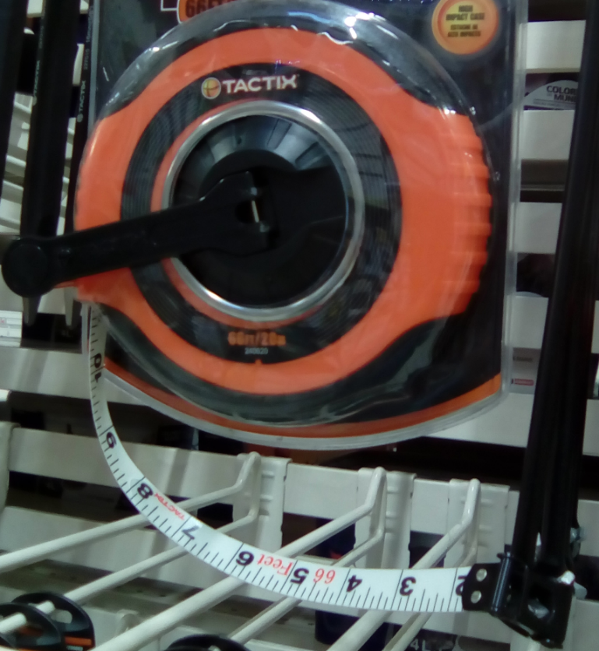
¿QUÉ HERRAMIENTA VES EN LA IMAGEN?
Metro.
Plomada.
Alargador.
Cinta métrica.

Slide 11
¿CUALES SON LAS TRES CLASES DE SIERRA DE COSTILLA?
De cola de milano aserrada, de espiga y de ingletar.
De cola de milano serrada, de espiga y de ingletar.
De cola de milano sesgada, de espiga y de ingletar.
De cola de milano segada, de espiga y de ingletar.

Slide 12
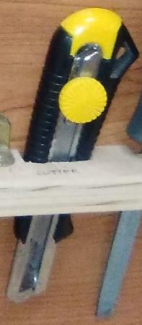
¿QUÉ HERRAMIENTAS VES EN LA IMAGEN?
Cúter
Cuchillo jamonero
Saca puntas
truter

Slide 13
EL DESTORNILLADOR PHILIPS O ESTRELLA, ¿QUÉ FORMA TIENE?
Tiene forma de cruz.
Tiene forma de plana.
Tiene forma de redonda.
Tiene forma de exagonal.

Slide 14


